Slide 1
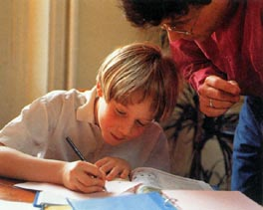
Lernstörung
Lernschwierigkeit
Lernbehinderung
Němčina pro speciální pedagogy
SC4BK_CJNJ
Jana Šubrtová

Slide 2

Lernstörung - Lernschwierigkeiten
Der Begriff Lernstörungen bezieht sich auf eine Reihe von Problemen, die die intellektuelle (Kenntnisse, Fertigkeiten, Fähigkeiten und Einstellungen) oder soziale ( Selbststeuerung, Leistungsmotivation, Werterleben usw.) Entwicklung von Kindern betreffen. Einige dieser Schwierigkeiten können von Geburt an vorhanden sein, andere beginnen früh in der Kindheit. Die meisten Erkrankungen, die zu Lernschwierigkeiten führen, sind von dauerhafter Natur. Anregende Umgebung und spezielle Trainings können dem Kind helfen, Lernprobleme zu mildern.

Slide 3
Definition: Früher
Früher: „das schwere und dauernde Versagen in Grund- und Hauptschule, deren Bildungsmöglichkeiten nicht ausreichen, um das lernbehinderte Kind zu fördern.“
( Wegener, H. Enzyklopädisches Handbuch der Sonderpädagogik und ihrer Grenzgebiete, 1969)

Slide 4
Heute
Heute: Lernschwierigkeiten – ein allgemeiner Ausdruck für eine heterogene Gruppe von Störungen, die sich in bedeutsamen Schwierigkeiten beim Erwerb oder Gebrauch des Hörverständnisses, Sprechens, Lesens, Schreibens, Denkens oder Rechnens manifestieren. Diese Störungen liegen im Individuum selbst begründet, sind vermutlich auf Dysfunktionen des zentralen Nervensystems zurückzuführen und können über die gesamte Lebensspanne hinweg auftreten. (1990)

Slide 5
Lernbehindertepädagogik
Lernschwierigkeiten treten auf, wenn schulische Leistungen (gleich in welcher Schulart) unterhalb tolerierbarer Abweichungen von Bezugsnormen liegen.
Lernbeeinträchtigungen „sind deren spezielle Formen, wenn es um Lernanforderungen der Grund- und Hauptschule […] geht.“
Lernstörungen als die „geringere“ Form der Lernbehinderung, bezogen auf die drei Dimensionen Schwere, Umfang und Dauer.
Lernbehinderung (und zwar wieder nur im Sinne der „Schule für Lernbehinderte“) als schwerwiegende, umfängliche und dauerhafte Lernbeeinträchtigung.

Slide 6
Ursachen einer Lernstörung
Organische Bedingungen
  Erbfaktoren (endogene Faktoren)
  - mangelnde Erbanlagen der Eltern sekundär durch ererbte Stoffwechselstörungen entstandene Schädigungen
  Erworbene Schädigungen (exogene Faktoren)
  - Schädigungen im Mutterleib (z.B. durch Rötelerkrankung der Mutter)
  - Geburtsschäden (z.B. Sauerstoffmangel)
Umweltbedingungen
  Individuelle psycho-soziale Beeinträchtigungen
  - Störungen der frühen Mutter-Kind-Beziehung
  - Mangel an Zuwendung, emotionaler Wärme und Verständnis im Kleinkindalter
  - Gestörte oder unvollständige Familien
  - seelische Traumen
  - mangelnde oder fehlerhafte Erziehung
  - Schulversäumnisse
  - Methodische Fehler
  - Entwicklungskrisen
  Sozialisationsmängel
  - geringe geistige Anregung
  - unzulängliches Sprachmilieu
  - geringe Leistungsmotivation
  - geringe Erwartungshaltung der Eltern
  - negative Einstellungen der Umwelt

Slide 7
Welche Störungsbilder fallen unter den Begriff Lernschwierigkeiten?
Dyslexie – Legasthenie
Lese-Recht-schreib-störung
Dyskalkulie
Dyspraxie
ADHS / ADS

Slide 8
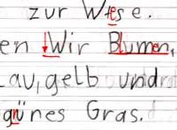
Dyslexie – Legasthenie
Legasthenie bezeichnet also unabhängig von der Intelligenz eine Beeinträchtigung der Fähigkeit zum normgerechten Lesen und/oder Rechtschreiben. Der Begriff ist aus dem Griechischen abgeleitet und setzt sich zusammen aus legein = lesen und astheneia = Schwäche. International gebräuchlicher ist der Begriff "Dyslexie".

Slide 9
Abgrenzung von Lese-Recht-Schreibschwäche
Die Begriffe Legasthenie, Dyslexie, Lese-Rechtschreib-Schwäche, Lese-Rechtschreibstörung oder kurz LRS haben für viele Menschen die gleiche Bedeutung. Als Ursache der Legasthenie werden Wahrnehmungsstörungen angenommen, während eine LRS auch bei nicht wahrnehmungsgestörten Kindern vorliegen kann, die beispielsweise Unterricht versäumt haben. Bei einer leichten LRS kann guter Nachhilfeunterricht zu Erfolgen führen; bei Legasthenie ist in jedem Fall eine integrative Lerntherapie angezeigt.

Slide 10
Mögliche Anzeichen (Symptome)
auffallend große Schwierigkeiten beim Lesen und Schreiben
sehr langsames, fehlerhaftes Lesen
Auslassen von Buchstaben oder Silben
Buchstaben können kaum zu Wörtern zusammengezogen werden
Schwierigkeiten im Erinnern von Reihenfolgen
undeutliche, verwaschene Aussprache
Wörter im Text werden oft aus dem Sinnzusammenhang erraten
für Schreibarbeiten wird überdurchschnittlich lange gebraucht
Probleme beim Abschreiben von der Tafel
Probleme beim Niederschreiben von Gehörtem
häufige Verwechslung ähnlicher Wörter und Buchstaben
häufige Verwechslung der Buchstabenfolgen

Slide 11
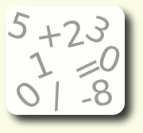
Dyskalkulie (Rechenschwäche)
"Diese Störung bezeichnet eine Beeinträchtigung von Rechenfertigkeiten, die nicht allein durch eine allgemeine Intelligenzminderung oder eine unangemessene Beschulung erklärbar ist. Das Defizit betrifft vor allem die Beherrschung grundlegender Rechenfertigkeiten wie Addition, Subtraktion, Multiplikation und Division, weniger die höheren mathematischen Fertigkeiten, die für Algebra, Trigonometrie, Geometrie oder Differential- und Integralrechnung benötigt werden".

Slide 12
Mögliche Anzeichnen (Symptome)
kann nur mit Hilfsmitteln wie Fingern oder Bausteinen rechnen
Grundregeln des Rechnens bleiben unverständlich
Erkennen mathematischer Zeichen und Symbole ist schwierig
Probleme beim Einhalten von Reihenfolgen und/oder Handlungsabläufen
Schwierigkeiten beim Lesen von graphischen Darstellungen
Tabellen erscheinen unverständlich
Probleme beim Kartenlesen
Versagen in der Geometrie
Zuordnung einer Zahl zu einer Menge nicht logisch
Erfassen der Unterschiede von Größe, Form, Menge, Länge usw. ist schwierig (Bsp.: Wieso ist 100 mehr als 10?)

Slide 13

Dyspraxie …
bezeichnet die Erschwernis, Fähigkeiten zu erlernen und zweckmäßige Bewegungen auszuführen. Diese Koordinations- und Entwicklungsstörung ist ein Leben lang vorhanden, man kann die Folgen durch intensives Üben (wie Ergotherapie und Krankengymnastik) lediglich vermindern, nicht aber ganz abbauen.

Slide 14
Mögliche Anzeichen (Symptome)
Bewegungen wirken unkoordiniert
Feinmotorik ist gering oder nicht ausgeprägt
Schnürsenkel binden gelingt nur bedingt
Füller (Stifte) werden sehr verkrampft gehalten
Umgang mit Schere und Kleber ist sehr ungeschickt
Betroffene haben Probleme mit dem Gleichgewichtssinn
Die eigene Körperwahrnehmung (Propriozeption) ist gestört
Das Abschätzen des Raumes und der Entfernungen gelingt nur unzureichend
Buchstaben werden verwechselt, Buchstaben werden falsch zusammengezogen

Slide 15
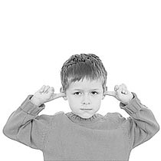
ADHS / ADS
ADS AufmerksamkeitsDefizitSyndrom oder der neuere Begriff:
ADHS AufmerksamkeitsDefizit-/HyperaktivitätsSyndrom
Das ADHS oder ADS wurde früher auch als hyperkinetisches Syndrom bezeichnet. Hyperkinetische Störungen sind Beeinträchtigungen, die auf übermäßigem Bewegungsdrang beruhen. Gekennzeichnet sind sie durch erhebliche motorische Unruhe, starke Impulsivität und deutliche Aufmerksamkeitsschwäche. Die Bezeichnung Aufmerksamkeitsdefizitstörung (ADS) betont die fehlende Konzentration und Daueraufmerksamkeit. Diese kann mit Hyperaktivität gepaart sein, muss es aber nicht. Man spricht dann von einer Aufmerksamkeitsdefizit-Hyperaktivitätsstörung (ADHS).

Slide 16
Häufig verwendete Begriffe
ADD (attention-deficit-disorder): Aufmerksamkeitsdefizitsyndrom (ADS). Diese Bezeichnung wurde aus dem Amerikanischen übernommen. Der lateinische Ursprung (deficit = es fehlt) deutet auf den erheblichen Mangel an Konzentration und Daueraufmerksamkeit. Motorische Hyperaktivität beziehungsweise Unruhe plus beeinträchtigte Impulskontrolle können hinzukommen, müssen aber nicht.
ADHD (attention-deficit/hyperactivity disorder): Aufmerksamkeitsdefizit-Hyperaktivitätsstörung (ADHS). So werden Störungen bezeichnet, bei denen ein erheblicher Mangel an Aufmerksamkeit mit Hyperaktivität verbunden ist, das heißt eine "Aufmerksamkeitsdefizitstörung mit Hyperaktivität".
Hyperkinetisches Syndrom (HKS): "Hyper" kommt aus dem Griechischen und steht für "über, über...hinaus, übermäßig". "Kinetisch" ist ebenfalls griechischen Ursprungs und bedeutet "auf Bewegung beruhend". "Hyperkinetisch" heißt also "auf übermäßiger Bewegung beruhend". Mit "Syndrom" (syndrome = Zusammenlauf) bezeichnet man das Zusammentreffen einzelner uncharakteristischer Symptome zu einem kennzeichnenden Krankheitsbild.
Hyperaktivität: "Hyperaktiv" bedeutet entsprechend, dass jemand "übermäßig tätig", übermäßig aktiv ist. Vielen Eltern und Lehrern fällt zunächst auf, dass das Kind nicht zur Ruhe kommt, immer in Bewegung ist, unentwegt zappelt und nicht sitzen bleiben kann.
MCD: Früher sprach man oft von einer Minimalen cerebralen Dysfunktion, das heißt von einer geringfügigen Hirnfunktionsstörung.
POS: So wird das "psychoorganische Syndrom" abgekürzt. Diese nur in der Schweiz übliche Bezeichnung verweist auf psychologische und organische Hintergründe der Störung.

Slide 17
Mögliche Anzeichen (Symptome)
Bei einer ADHS (Aufmerksamkeitsstörung) sind folgende altersunabhängige Symptome immer vorhanden:
Konzentrationsstörung
Störung der Wahrnehmung und Informationsverarbeitung
Störung der Gedächtnisbildung (Abspeicherung)
Die folgenden Merkmale können (müssen aber nicht) bei ADHS auftreten:
Motorische Hyperaktivität: Dauernde, eventuell auch nur innere Rastlosigkeit, ziellose Hyperaktivität, kein Stillsitzen, andauernde Zappeligkeit, eventuell verstärkter Rededrang, Nägelknabbern, Bemalen von Hefträndern, Beknabbern von Bleistiften usw.
Impulsivität: Unvorhersehbares, unberechenbares Verhalten (Unfallgefahr!)
Erregbarkeit, Irritierbarkeit: Frustrationsschwelle sehr niedrig, starke Stimmungsschwankungen, Empfindlichkeit gegenüber Kritik, rasches Weinen, Wutausbrüche, Aggressivität
mangelhafte emotionale Steuerung: zunehmende Selbstwertzerstörung, fehlendes oder übersteigertes Einfühlungsvermögen, mangelndes Realitätsgefühl, Mutlosigkeit, Verleugnung von Schwierigkeiten
asoziales Verhalten: Außenseiter, wenig Freunde, Streitsüchtigkeit, Schlagen und Raufen, "Klassenclown"

Slide 18
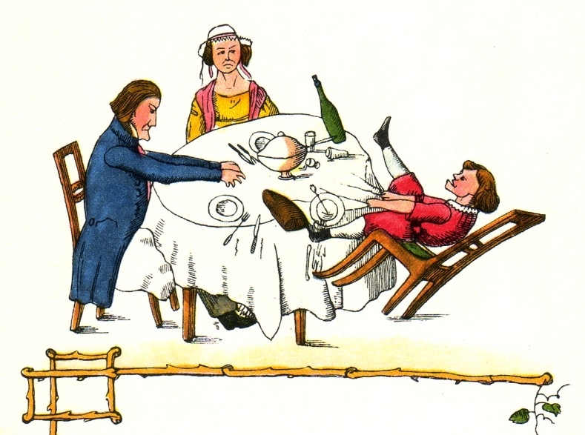
Humor und Geduld ergeben eine unwiderstehliche Mischung.
Heinrich Christian Wilhelm Busch

